Slide 1
قسمت ششم
انواع انشعابات : wye

Slide 2
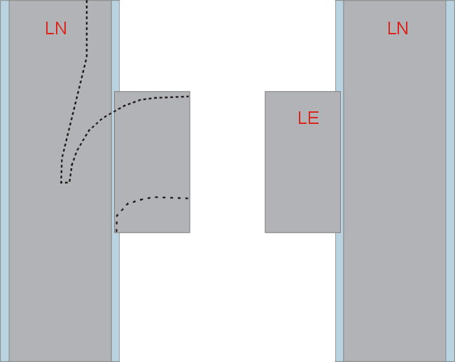
Wye
1:7
W+200mm
3.000mm
شعاع 150mm
نوار آلومينيومي
در پوش پايين
درپوش بالا
ترسيم الگوي پوشش زيرين و برش پانل به سمت خارج مطابق الگو
1

Slide 3
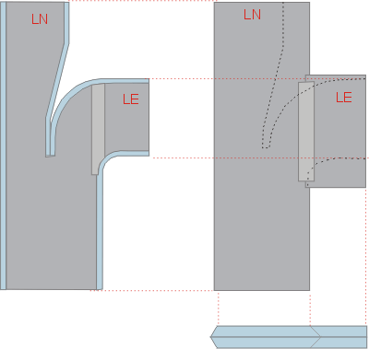
Wye
3.000mm
پوشش فوقاني
پوشش زيرين
استفاده از الگو جهت پوشش فوقاني و برش معكوس پانل به سمت داخل
2

Slide 4
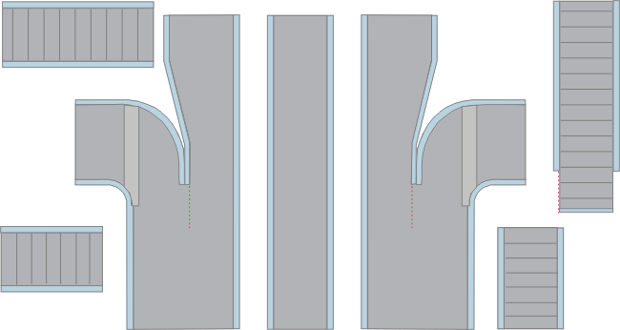
Wye
=3.000mm
برش ديواره ها و ايجاد مادگي قبل از چسب زدن
3

Slide 5
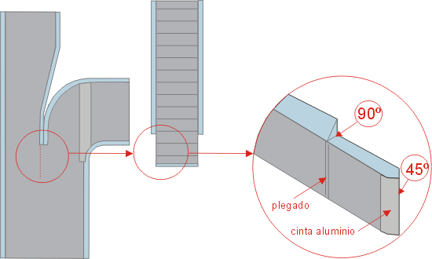
Wye
خم كاري
نوار آلومينيومي
جزئيات انحناي داخلي
4

Slide 6
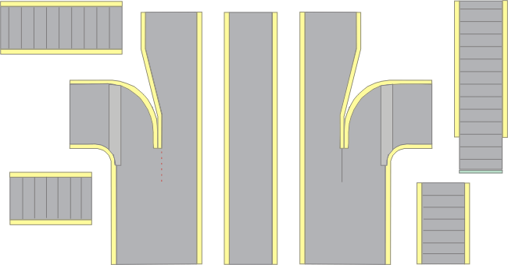
Wye
چسب
چسب زدن به همه كناره هايي كه برش 45 درجه خورده است .
5

Slide 7
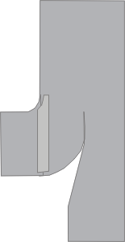
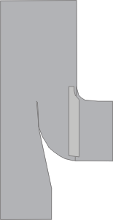
Wye
نوار آلومينيومي
نماي خارجي
به چهار گوشه پانل ها در قسمت خارج نوار آلومينيومي زده مي شود.
6

Slide 8
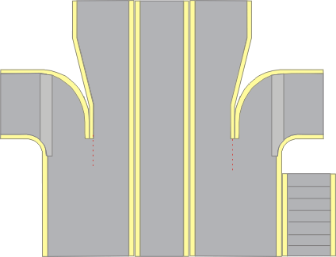
Wye
نماي داخلي
چرخاندن كانال به طوريكه سطح داخلي به سمت بالا باشد .
7

Slide 9
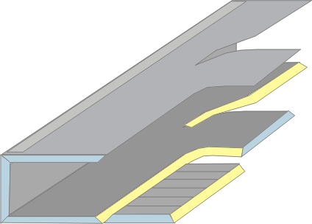
Wye
2
1
بستن تكه هاي كانال به ترتيب
8

Slide 10
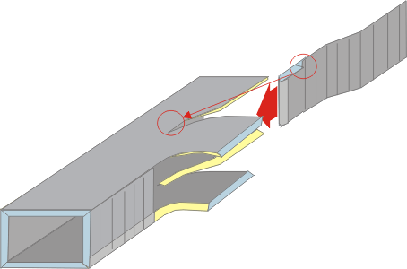
Wye
انحناي داخلي
3
قرار دادن ديواره منحني
9

Slide 11
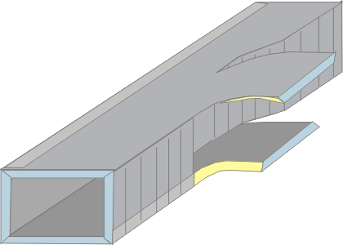
Wye
موقعيت انحناي داخلي
انحناي داخلي
4
مطابقت انحناي داخلي در موقعيت صحيح
10

Slide 12
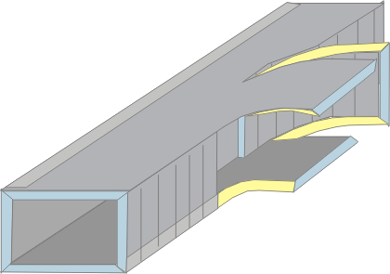
Wye
5
قرار دادن ديواره خارجي قسمت زانويي
11

Slide 13
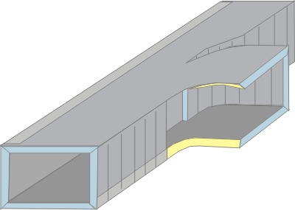
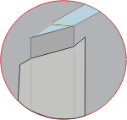
Wye
چسب
پانل برش خورده سه گوش
نوار آلومينيومي
اتمام انحناي داخلي
12

Slide 14
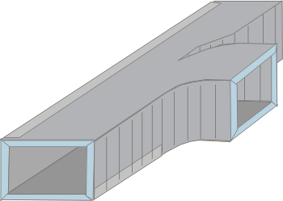
Wye
6
قرار دادن ديواره داخلي قسمت زانويي
13

Slide 15
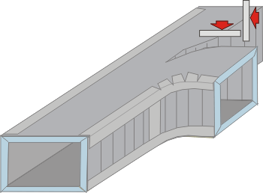
Wye
اتو كردن
نوار آلومينيومي
سيليكون
اتو كردن ، نوار زدن ، كوتاه كردن و ايجاد نري
14

Slide 16
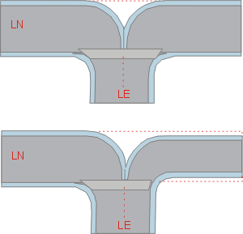
Wye
3.000mm
نمونه هاي كاربردي : كانالهاي wye ورودي كوتاه ( 1 )

Slide 17
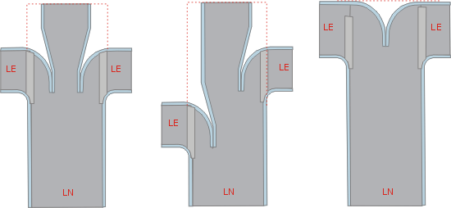
Wye
3.000mm
نمونه هاي كاربردي : كانالهاي wye ورودي كشيده ( 1 )

Slide 18
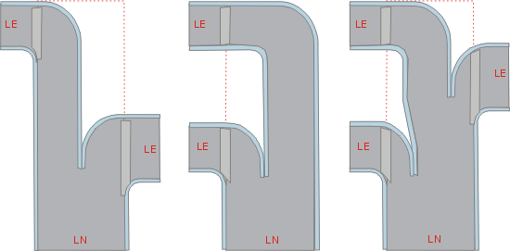
3.000mm
نمونه هاي كاربردي : كانالهاي wye ورودي كشيده ( 2 )

